Slide 1
DISABILITÀ E SALUTE MENTALE
Osservatorio Sociale dell’Ufficio Piano di Zona
DATI al
31.12.2022

Slide 2
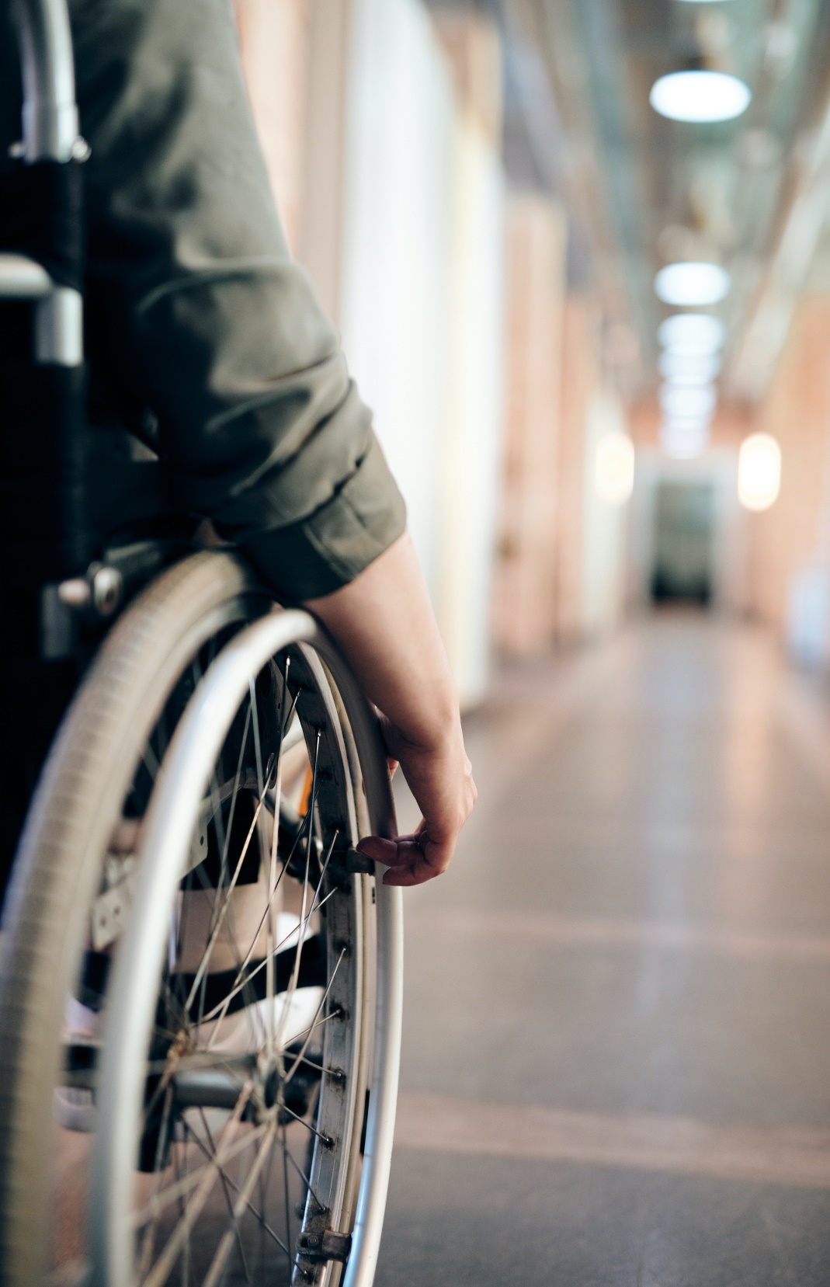
Utenti in carico ai Servizi Sociali: 281 di cui 68 minori *
Utenti in carico alla L.R. 20/2006: 39
Utenti inseriti nel Centro Diurno: 17
Utenti inseriti nei centri residenziali: 6
Utenti inseriti nei centri semiresidenziali: 3
Utenti beneficiari del contributo per la disabilità gravissima: 80
Utenti beneficiari delle provvidenze economiche per i disagiati psichici: 30
Utenti beneficiari del contributo per lo spettro autistico: 18
Utenti beneficiari del contributo Home care Alzheimer: 7
* Dati non pervenuti da Labico, Valmontone e Montelanico

Slide 3
 | Disabili in carico al SSC | Inseriti nel Centro Diurno | In carico alla L.R. n. 20/2006 | In lista di attesa alla L.R. n. 20/2006
ARTENA | 37 | 5 | 7 | n.p
CARPINETO R. | 21 | 0 | 5 | 0
COLLEFERRO | 76 | 5 | 8 | 1
GAVIGNANO | 10 | 0 | 1 | 1
GORGA | 2 | 0 | 1 | 0
LABICO | 32 | 2 | 5 | n.p
MONTELANICO | 2 | 1 | 1 | n.p
SEGNI | 56 | 2 | 3 | 0
VALMONTONE | 45 | 2 | 8 | n.p
TOT. DISTRETTO | 281 | 17 | 39 | 2
Minori Disabili in AEC | Utenti Assistenza Educativo-Domiciliare Minori | In lista di attesa Assistenza Educativo Domiciliare Minori | Utenti seguiti in integrazione con La ASL | Utenti con spettro autistico
21 | 4 | n.p | 4 | 2
7 | 6 | 3 | 7 | 1
43 | 13 | 13 | n.p | n.p
4 | 1 | 1 | 6 | 0
1 | 0 | 0 | 1 | 0
16 | 2 | n.p | n.p | 3
3 | n.p | n.p | n.p | n.p
2 | 2 | 0 | 2 | 11
39 | 6 | 2 | 7 | n.p
136 | 34 | 19 | 27 | 17

Slide 4
 | Utenti beneficiari dei contributi per lo spettro autistico | Utenti beneficiari del contributo della disabilità gravissima | Utenti beneficiari del contributo "Home care Alzheimer"
ARTENA | 2 | 9 | 1
CARPINETO R. | 1 | 6 | 0
COLLEFERRO | 4 | 23 | 4
GAVIGNANO | 0 | 2 | 1
GORGA | 0 | 1 | 0
LABICO | 3 | 4 | n.p
MONTELANICO | n.p | n.p | n.p
SEGNI | 3 | 21 | 0
VALMONTONE | 5 | 14 | 1
TOT. | 18 | 80 | 7

Slide 5
Utenti con disabilità per Comune di residenza – ASL/DISTRETTO 5.6
COMUNE | N. utenti | M | F
Artena | 10 | 6 | 4
Carpineto R. | 4 | 3 | 1
Colleferro | 24 | 15 | 9
Gavignano | 0 | 0 | 0
Gorga | 0 | 0 | 0
Labico | 6 | 5 | 1
Montelanico | 0 | 0 | 0
Segni | 4 | 4 | 0
Valmontone | 4 | 2 | 2
Distretto RM 5.6 | 52 | 35 | 17

Slide 6
PATOLOGIA | N. UTENTI
RITARDO MENTALE GRAVE | 25
RITARDO MENTALE MEDIO | 9
Tetraparesi | 2
Ipovisione | 1
Ritardo mentale lieve | 1
Sindrome di Arnold Chiari | 1
Condrodistrofica | 1
Arteriopatia arti inferiori | 1
Tetraplegia spastica - disturbo psicotico | 1
Anoressia nervosa | 1
Postumi di lamectomia | 1
Cardiomiopatia dilatativa | 1
Emiplegia | 1
Tetraparesi | 1
Claudicazio post-intervento ernia disc. L4-L5 | 1
Psicosi organica | 1
Esiti esportazione di MAV temporale sin | 1
SMA II | 1
Morbo di Parkinson | 1
Fasce di età | N. utenti
18-64 | 45
≥65 | 7
Tot. | 52

Slide 7
Minori seguiti e accolti dal T.S.M.R.E.E. di Colleferro Anni 2007-2022
ANNI | N. UTENTI | NUOVE ACCOGLIENZE
2007 | 632 | 148
2008 | 653 | 143
2009 | 638 | 187
2010 | 741 | 199
2011 | 755 | 187
2012 | 760 | 178
2013 | 837 | 163
2014 | 853 | 182
2015 | 600 | np
2016 | 923 | np
2017 | 930 | np
2018 | 1.029 | np
2019 | 1.121 | 204
2020 | 1.028 | 148
2021 | 1.187 | 209
2022 | 1.056 | 203
TIPOLOGIA DELLE PRESTAZIONI | n. prestazioni
Servizio Sociale | 759
Neuropsichiatria infantile | 2697
Psicologia clinica | 8303
Riabilitazione neurolinguistica | 1808
Riabilitazione neuromotoria | 0

Slide 8
Utenti T.S.M.R.E.E. per Comune di residenza
COMUNI | N. UTENTI v.a | VALORI %
Artena | 264 | 25%
Carpineto Romano | 37 | 3.5%
Colleferro | 104 | 10%
Gavignano | 17 | 1.5%
Gorga | 2 | 0,1%
Labico | 166 | 15%
Montelanico | 33 | 3%
Segni | 121 | 11%
Valmontone | 292 | 28%
TOTALE DISTRETTO RM 5/6 | 1.036 | 98%
FUORI DISTRETTO RM 5/6 | 20 | 2%
TOTALE | 1.056 | 100%

Slide 9
Grazie per l’attenzione

